Slide 1


Slide 2
فیزیک عمومی
رشته تربیت بدنی
مدرس: علیدادی

Slide 3
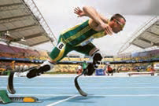

حرکت شتابدار(غیر یکنواخت)
حرکت شتابدار:
هر گاه در حرکتی جهت یا اندازه سرعت تغییر(افزایش یا کاهش) یابد، حرکت را غیر یکنواخت یا شتابدار گوییم.

Slide 4
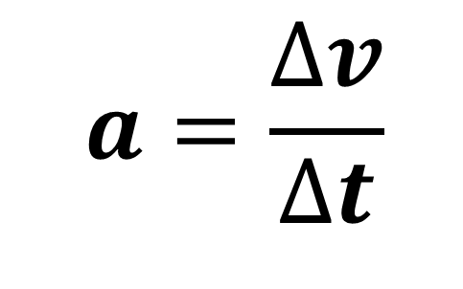
شتاب حرکت
تغییرات سرعت یک متحرک در واحد زمان را شتاب گویند. یکای شتاب از تقسیم یکای سرعت ((m/sبر یکای زمان(s)به دست می آید که متر بر مجذور ثانیه m/s²است.
:شتاب
$$a=\frac{∆v}{∆t}$$
تغییرات سرعت
زمان تغییرات سرعت

Slide 5
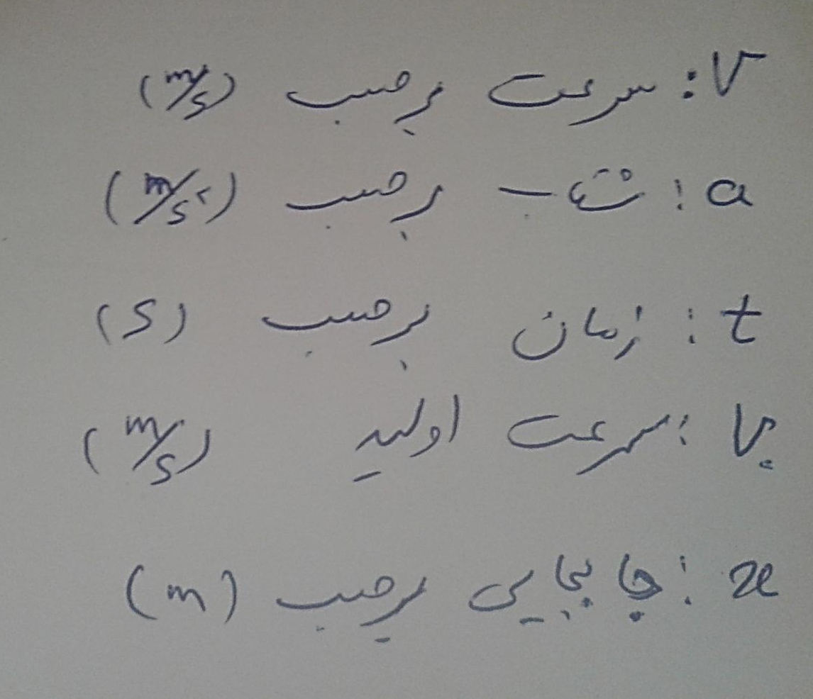
روابط حرکت شتابدار

Slide 6
نکته:
هر گاه اندازه سرعت (قدر مطلق سرعت) افزایش یابد حرکت تند شونده و شتاب حرکت مثبت است.
هر گاه اندازه سرعت کاهش یابد حرکت کند شونده شتاب حرکت منفی است.

Slide 7
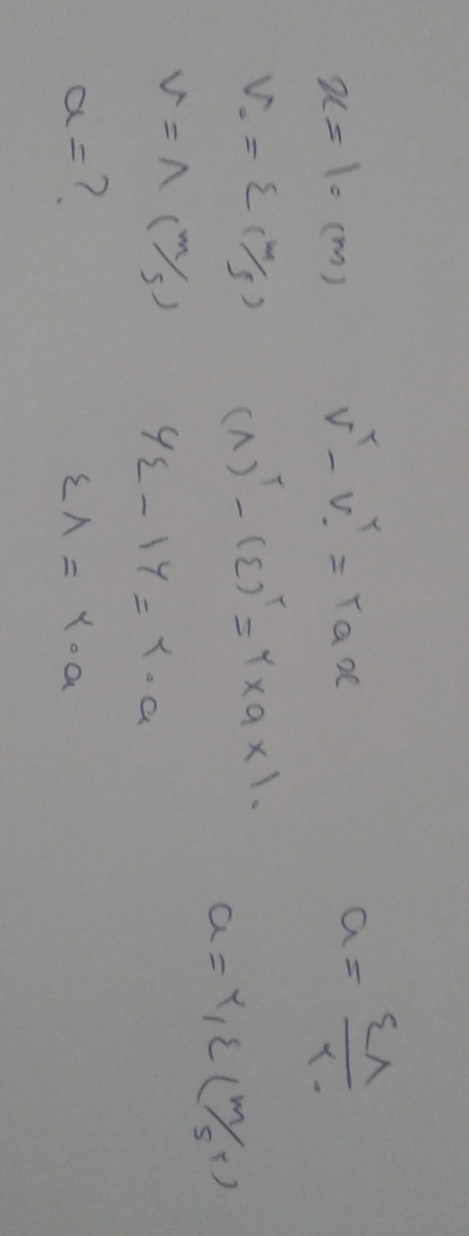
مسئله
دونده ای پس از m10 سرعتش از m/s4 به m/s8 می رسد.اگر شتاب حرکت ثابت باشد،مقدار ان را بیابید.

Slide 8
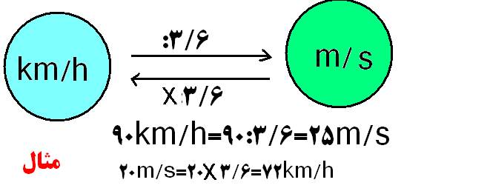
روش تبدیل واحد های سرعت متوسط

Slide 9
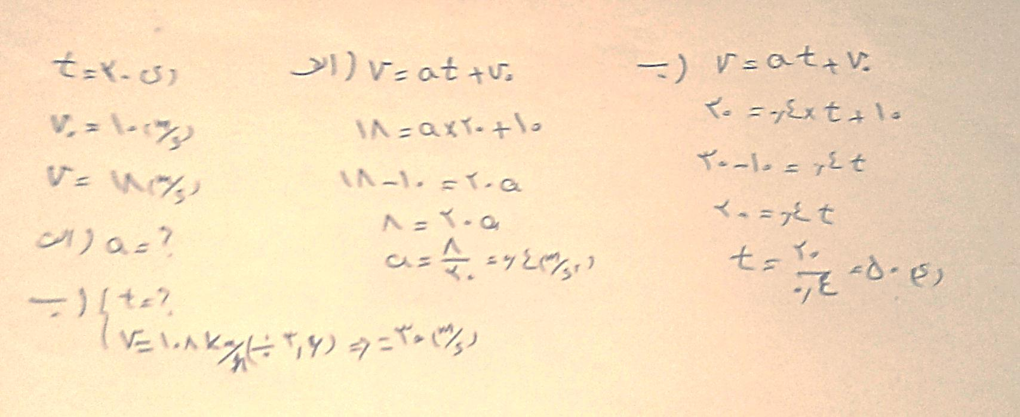
مسئله
-سرعت یک اتومبیل در مدت 20ثانیه بر روی یک مسیر مستقیم از m/s 10به m/s 18می رسد.الف-شتاب متوسط اتومبیل در این مدت چقدر است؟ب-اگر سرعت اتومبیل با همین شتاب تغییر کند،پس از چه مدت سرعت آن به108 کیلومتر بر ساعت می رسد؟

Slide 10
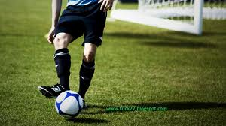
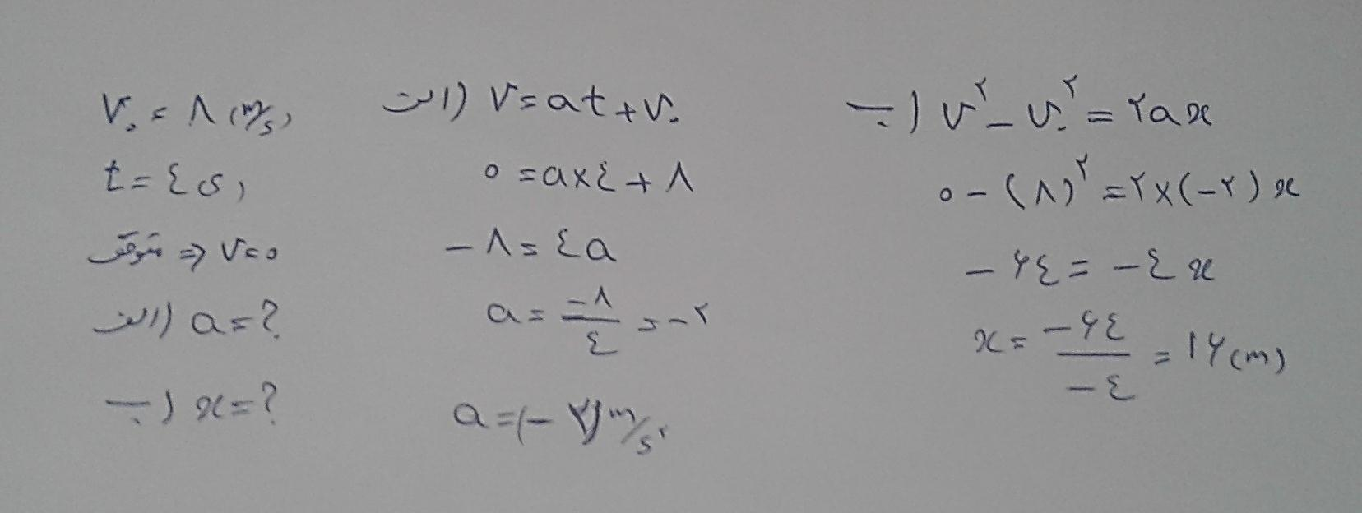
مسئله
بازیکنی به توپ ضربه زده و توپ با سرعت m/s 8 حرکت می کند و پس از s4 متوقف می شود.الف-شتاب حرکت توپ چقدر است؟ب-توپ پس از چند متر متوقف می شود.

Slide 11
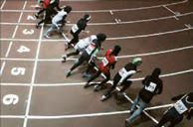
نکته:
در حرکت با شتاب ثابت ،سرعت در بازه های زمانی یکسان ،ثابت است.
مسابقات دوی سرعت (مثل دوی100متر)، حرکتی با سرعت متغییر است.

Slide 12
تمرین:(شما حل کنید)
اتومبیلی که با سرعت m/s 20در حرکت است در یک لحظه ترمز می زند و پس از طی مسافت 100متر متوقف می شود.شتاب حرکت و مدت زمان حرکت از لحظه ترمز تا لحظه توقف را حساب کنید.

